Slide 1
El Instituto Francés de la Ansiedad y el Stress, definió 20 reglas para ayudar a tener una “calidad de vida”
Si conseguimos asimilar 10..habremos progresado lo suficiente.
Automático..

Slide 2

1ª-Haz una pausa mínima de 5 a 10 minutos cada dos horas, en tu trabajo o vida diaria
Y analiza tus actitudes

Slide 3

2ª-Aprende a decír “NO”
.Querer agradar a todos es un desgaste enorme

Slide 4

3ª-Planea tu día, pero deja un espacio para cualquier imprevisto
No todo depende de ti…

Slide 5

4ª-Concéntrate en apenas una tarea a la vez…
Por más ágil que sea tu mente, te provocará cansancio.

Slide 6

5ª-Olvidate de que eres indispensable..todo sigue su camino sin ti..salvo tu mismo.

Slide 7

6ª-Deja de sentirte responsable por el placer de los demás…
No eres la fuente de los deseos

Slide 8

7ª-Pide ayuda siempre que sea necesario, pero pídesela a las personas correctas

Slide 9

8ª-Elimina los problemas imaginarios..Son una pérdida de tiempo

Slide 10

9ª-Intenta descubrír el placer de cosas cotidianas, como el comer, pasear, dormir..

Slide 11

10º-Evita envolverte en tensiones y ansiedades ajenas
Espera y después retoma el diálogo y la acción

Slide 12

11ª-Tu familia no eres tú, está junto a ti, pero no es tu propia identidad

Slide 13

12ª-Comprende qué principios y convicciones “inflexibles” pueden ser un gran peso que evite el movimiento y la búsqueda

Slide 14
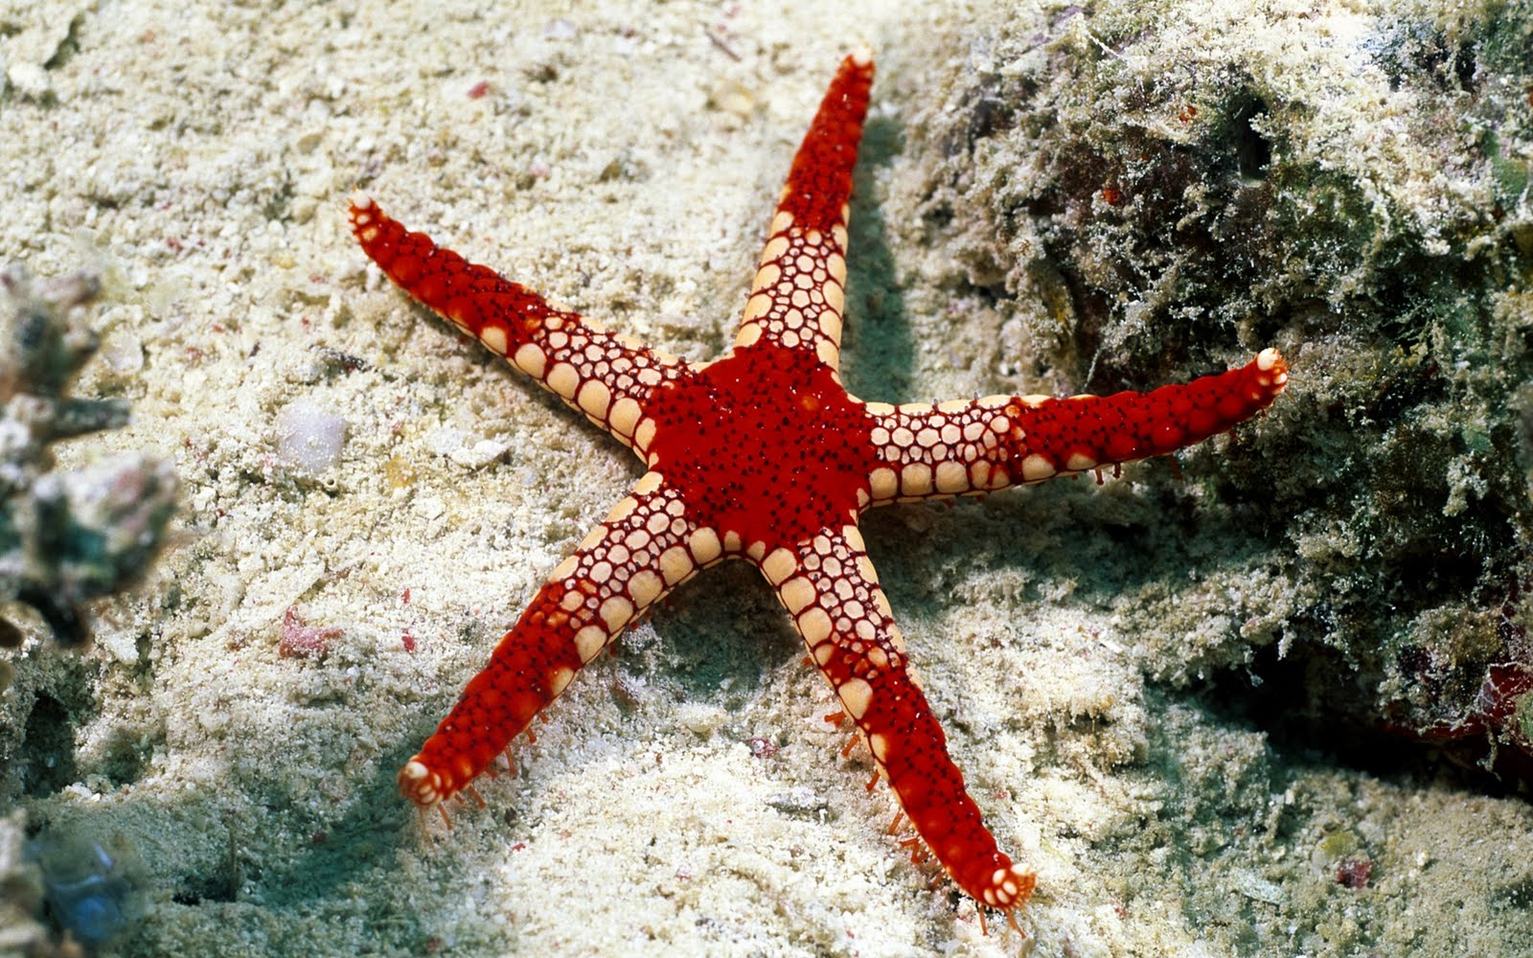
13º-Es necesario tener siempre a alguien en quién puedas confiar

Slide 15

14ª-Nunca pierdas el sentido de la importancia sutil, de dejar una reunión, una cena,etc..a la hora correcta

Slide 16
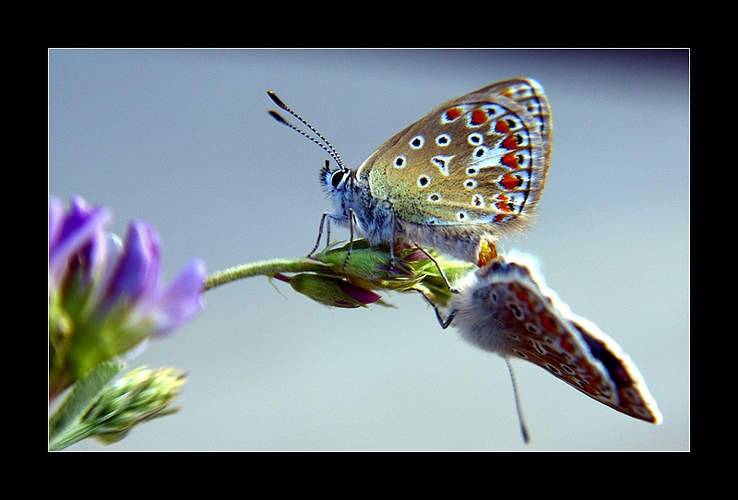
15º-No quieras saber si hablaron mal de ti, eso es “basura mental”
Escucha lo que hablaron bien, pero sin creértelo todo

Slide 17

16º-Competír en momentos de diversión o vida entre pareja..
Es ideal para quién quiere quedar cansado o perder la mejor parte

Slide 18

17º-La rigidez es buena en las piedras, pero no en los seres humanos

Slide 19

18º-Una hora de “inmenso placer” sustituye con tranquilidad tres horas de sueño perdido

Slide 20

19º-No abandones tus tres grandes e inestimables amigas.”Intuición,Inocencia y Fé”

Slide 21

20º-Realmente eres y serás, lo que tú hagas de ti mismo

Slide 22

Imágenes de Internet música”Vangelis”

Slide 23

Charo.zs

Slide 24




Accede a la sección que desees desde aquí:
PPS Exclusivos
Dedicatorias | Fechas Especiales | Graciosos | Historia y arte | Lugares | Musicales
Naturaleza y Ciencias | Política | Reflexión | Religiosos | Románticos | Salud
Si deseas recibir pps periódicamente en tu correo electrónico subscríbete aquí:

